Slide 1
Report 23.03.2026
Bogatyrev Konstantin Konstantinovich

Slide 2
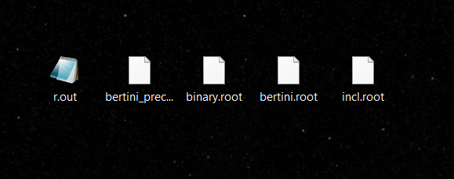
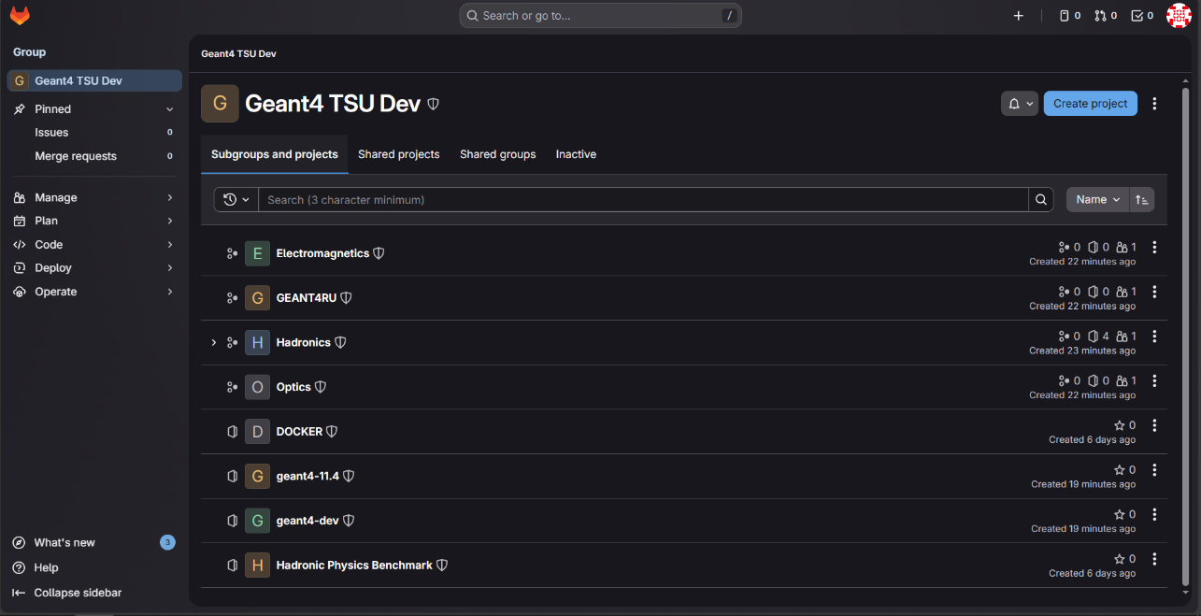
Сделанные вещи
1) Собрано 4 теста
2) Начата работа над докладом
3) Лекции с Ириной

Slide 3
Планы на ближайшее будущее…
1) Еще несколько тестов
2) Курс
3) Встреча с Никитой

Slide 4
Благодарю за внимание!

